Slide 1


INFORME IMPLEMENTACIÓN PLAN ESTRÁTEGICO 2022
Subdirección de Gestión Humana

Slide 2
Plan Anual de Vacantes
El análisis de necesidades de personal se llevó a cabo de acuerdo con el estado de la Planta de Personal, estableciendo el número de empleos de la planta, número de empleos provistos y número de vacantes tanto temporales como definitivas.
Vacantes
Deﬁnitivas
Vacantes
Temporales
El número de empleos en vacancia deﬁnitivas con corte a diciembre 31 de 2022 corresponde al 25,20% de la planta global del Instituto.
El número de vacancias temporales en la planta de personal de Instituto corresponde al 10,47% de la planta global del Instituto.
Fuente: Planta diciembre 31 de 2022
Elaboración propia Grupo Gestión de Talento Humano
Fuente: Planta diciembre 31 de 2022
Elaboración propia Grupo Gestión de Talento Humano

Slide 3
Plan de Previsión de Recursos Humanos
Se analizó la forma de proveer los cargos que se encontraban vacantes a través del ingreso y la promoción interna del personal y finalmente, se estableció la disponibilidad de recursos para financiar los requerimientos de personal en la entidad, asegurando su financiación con el presupuesto asignado.
Adicionalmente, se está adelantando a través de la Comisión Nacional del Servicio Civil el concurso de méritos para proveer trescientos ochenta y nueve (389) cargos en vacancia definitiva del nivel profesional.
Por ultimo, con el fin de lograr la formalización laboral de las personas vinculadas por contratación de prestación de servicios, la Entidad atenderá los lineamientos del Departamento Administrativo de la Función Pública trazados desde la Ley 909 de 2004, el Decreto 1800 de 2019 y el Decreto 1083 de 2015 y las políticas que imparta el Gobierno Nacional para implementar las herramientas que impartan para actualizar la planta de personal bajo este esquema.

Slide 4
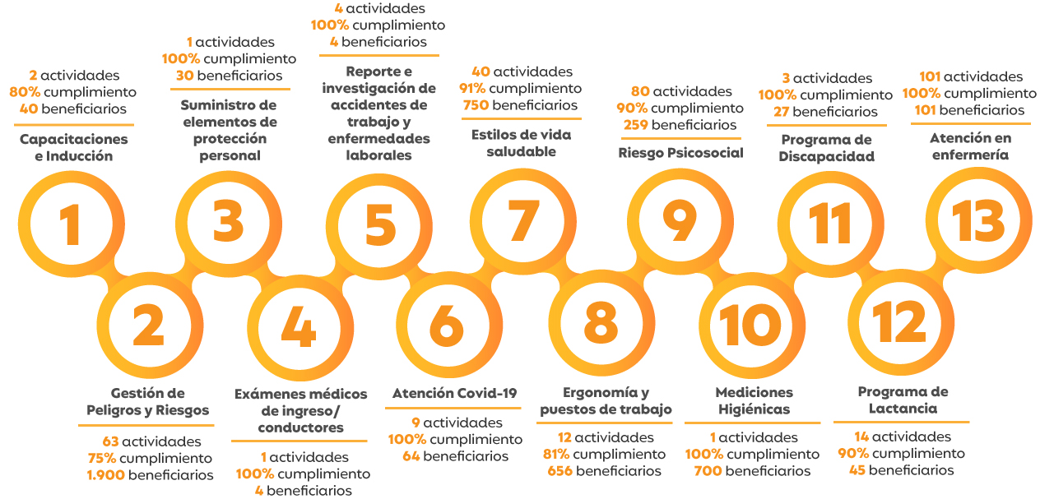
Plan de Seguridad y Salud en el Trabajo

Slide 5
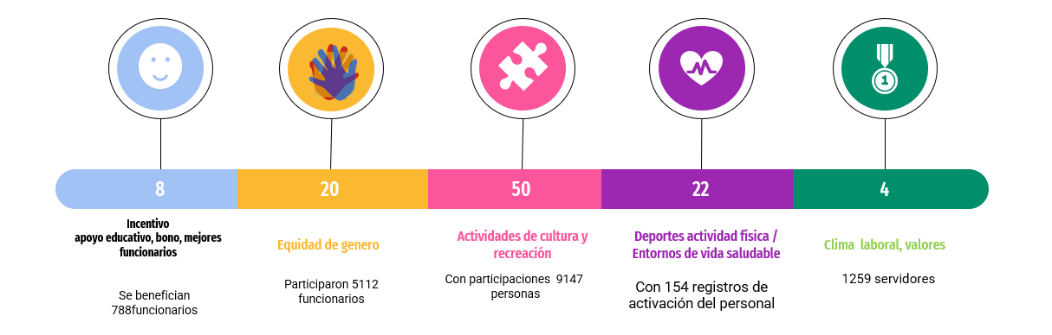

Plan de Bienestar e Incentivos

Slide 6
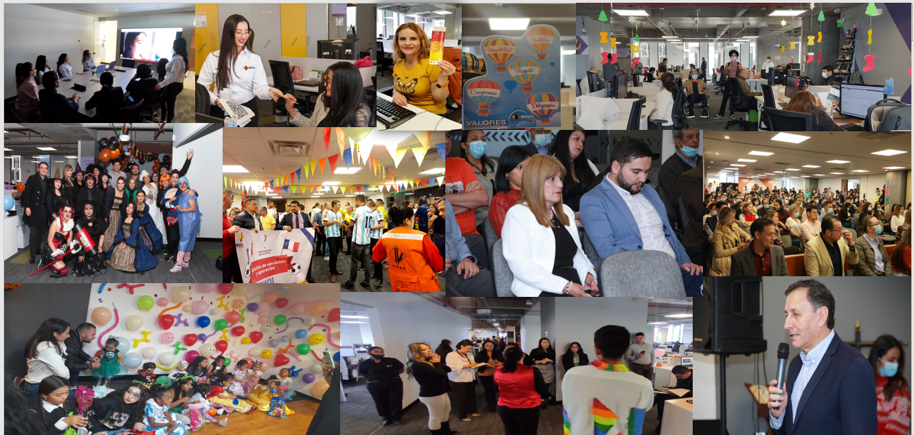

Slide 7
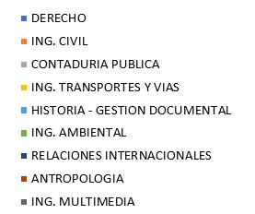
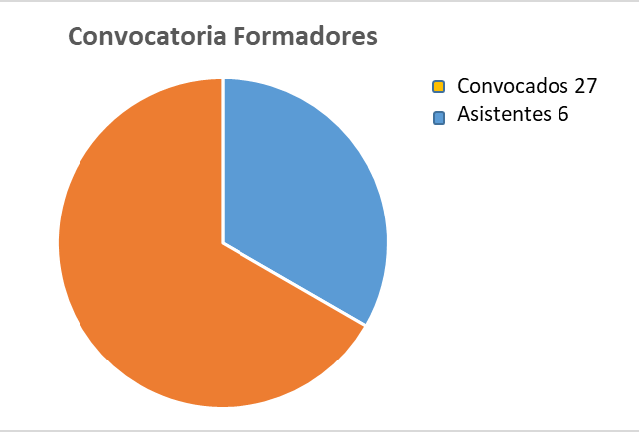
Aprendizaje Institucional (Escuela Corporativa Guillermo Gaviria Correa / Plan Institucional de Capacitación
INTERCAMBIO DE CONOCIMIENTOS 2022: 6 FOROS
RETOS DE LAS ENTIDADES DEL SECTOR TRANSPORTE EN LA DEFENSA JURÍDICA
SISTEMAS INTELIGENTES DE TRANSPORTE PARA LA MODERNIZACIÓN DE LA INFRAESTRUCTURA DE COLOMBIA
BIENESTAR Y PROTECCIÓN DE FAUNA EN CARRETERAS
INNOVACIÓN Y NUEVAS TECNOLOGÍAS PARA LA INFRAESTRUCTURA DEL TRANSPORTE - AVANCES EN REGULACION NORMATIVA
GESTIÓN DEL RIESGO Y ADAPTACIÓN AL CAMBIO CLIMÁTICO
SEXTA RUEDA DE INNOVACIÓN Y SOSTENIBILIDAD
PLAN INSTITUCIONAL DE CAPACITACIÓN: 74 PROGRAMAS
Charlas: 5
Capacitaciones: 30
Talleres: 4
Socializaciones: 15
Inducción: 5
Feria: 2
Jornada de Sensibilización: 1
Conversatorio: 2
Visita de Campo: 1
Cursos: 5
Diplomados: 4
PROGRAMA ESTADO JOVEN:
9 PROGRAMAS ACADEMICOS
PROGRAMA FORMADOR DE FORMADORES

Slide 8


